Slide 1
결재 상신 처리(과제등록 예시)
ApproveVO newApprVO = new ApproveVO();
newApprVO.setAprovalType("1"); // 결재 종류 (1-과제신청, 2-드랍신청, 6시그마프로세스, 10+, 일반과제, 6-실시제안, 7-쪽지제안) (code_grp_id='APR_TYPE')
if(reportVO.getRepMenuCode().equals("REPORT")) { // <- 업무에 따라 business type의 값을 달리 줄 것. (1-과제, 2-분임조, 3-쪽지제안, 4-실시제안)
newApprVO.setRefBusType("1"); // 업무 종류(1-과제)
} else {
newApprVO.setRefBusType("2"); // 업무 종류(2-분임조) (code_grp_id='BUS_TYPE')
}
newApprVO.setRefBusCode(reportVO.getRepCode().toString()); // 과제번호 등록(업무데이터 코드)
newApprVO.setAprovalSubject(reportVO.getRepName()); // 결재문서명
newApprVO.setUserId(reportVO.getRepRegUser()); // 상신자
// 결재선 데이터 생성
ApproveDetailVO newDetail = new ApproveDetailVO();
// aprovalCode는 approveService.insert에서 처리
newDetail.setComNo(approveMember.getComNo()); // 결재자 사번
newDetail.setComDepartCode(approveMember.getDeptCode()); // 결재자 부서코드
newDetail.setComJobx(approveMember.getComJobxCode()); // 결재자 직위코드
newDetail.setComPosition(approveMember.getComPositionCode()); // 결재자 직책코드
newDetail.setAprovalReqComNo(reportVO.getRepRegUser()); // 결재상신자 사번
List<ApproveDetailVO> newList = new ArrayList<>();
newList.add(newDetail);
newApprVO.setDetailList(newList); // 결재선 등록
approveService.insert(newApprVO);
※ 파란색 텍스트가 입력값입니다.
TB_APPROVAL_MST 테이블 (결재마스터)
결재코드(자동생성) 결재종류 결재상태(2-미결 로 셋팅) 결재문서 제목 상신자 사번 상신일시 해당업무건코드 업무종류
TB_APPROVAL_DETAIL 테이블 (결재선)
결재코드(자동생성) 순번(자동생성) 결재자사번 결재자직위 직책 부서코드 결재상신일시 결재작성자 사번 결재완료일 결재상태코드 메일전송일시 메일전송여부

Slide 2
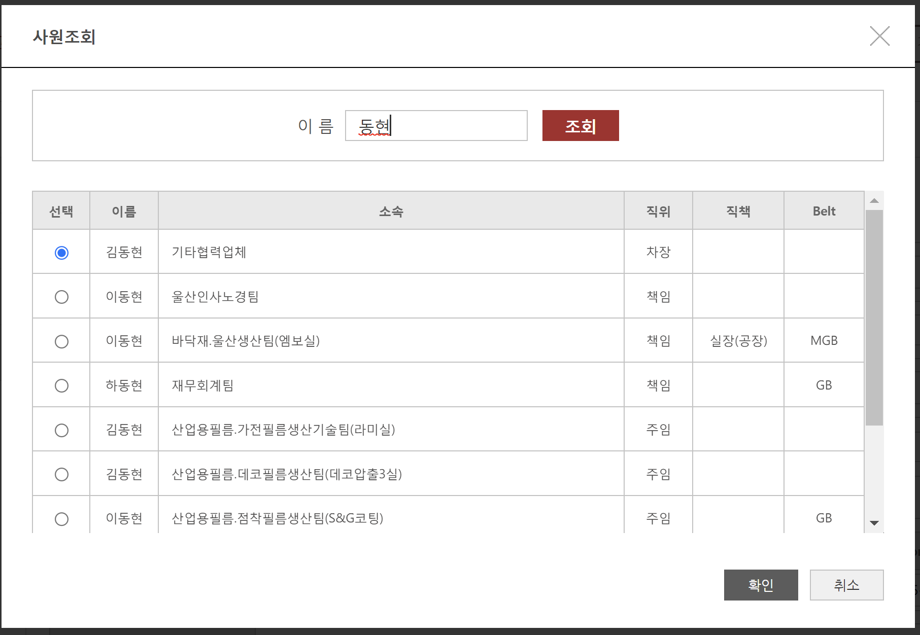
사원검색기능
$(".btn-search-emp").off("click").on("click", function(){
callPopup_searchEmployee(this); //호출버튼 (파라메터는 호출하는 객체를 기준으로 리턴을 받기위해 활용
});
// 팝업 호출 함수(팀원 검색)
function callPopup_searchEmployee(obj){
popEmp.init();
// footer.jsp 내 영역 호출
popemp.returnObjId = $(obj).closest("td").find("input").attr("id"); // 사번을 리턴받을 대상 객체 ID
popEmp.returnFunc = callback_popEmp; // 사원조회 후 선택시 해당 사원의 정보를 처리할 콜백함수 지정
popEmp.open();
}
// 팝업에서 돌아올 때 함수
function callback_popEmp(objId, data){
//data = {"comNo":"00208995","userId":"parksoomin","userName":"박수민","deptFullName":"울산설비팀(전기PM／변전실)","comJobx":"사원","comPosition":"생산파트장","comCertBelt":null}
let obj = document.getElementById(objId);
let objTr = $(obj).closest("tr");
let objIdComNo = objId.replace("deptName", "comNo");
$(obj).val(data.deptFullName);
$(objIdComNo).val(data.comNo);
$(objTr).find(".td-user-nm").text(data.userName);
$(objTr).find(".td-com-jobx").text(data.comJobxNm);
$(objTr).find(".td-com-pos").text(data.comPositionNm);
$(objTr).find(".td-belt-nm").text(data.comCertBeltNm);
//$(objTr).find(".team-role-cd").val(data.repTeamMemRole);
$(objTr).find(".team-belt-cd").val(data.comCertBelt);
$(objTr).find(".team-dept-cd").val(data.comDepartCode);
$(objTr).find(".team-com-no").val(data.comNo);
$(objTr).find(".team-jobx-cd").val(data.comJobx);
$(objTr).find(".team-mem-nm").val(data.userName);
$(objTr).find(".report-code").val('${reportVO.repCode}');
}

